Slide 1
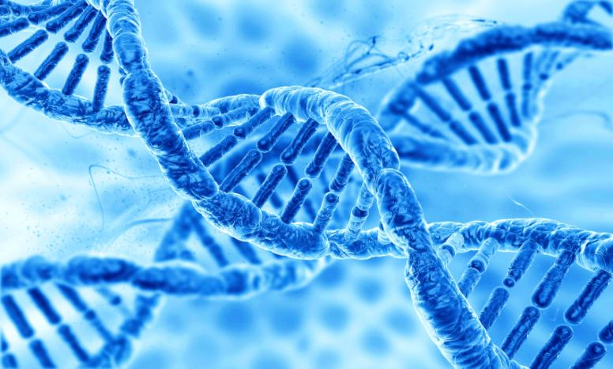
স্বাগতম শিক্ষার্থীবৃন্দ

Slide 2
পরিচিতি
বিজ্ঞান
১০ম শ্রেনি
অধ্যায়ঃ 4
সময়ঃ ৫০ মিনিট
তারিখঃ
মোঃআমির হসেন
প্রধানশিক্ষক পাল্লা মাহবুব আদর্শউচ্চ বিদ্যালয় ,
পাল্লা-চাটখিল –নোয়াখালী ।
মোবাইলঃ০১৭১২৯০৬৯৬৫

Slide 3
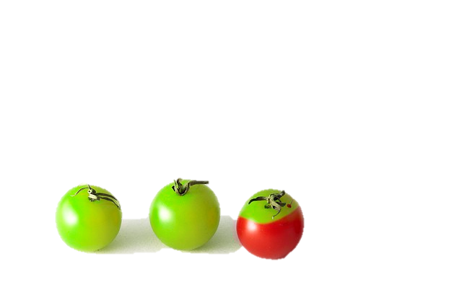
আজকের পাঠ:
জেনেটিক ইঞ্জিনিয়ারিং (Genetic Engineering)

Slide 4
শিখনফল
এই পাঠ শেষে শিক্ষার্থীরা ---
১। জেনেটিক ইঞ্জিনিয়ারিং সম্পর্কে বলতে পারবে;
২। জেনেটিক ইঞ্জিনিয়ারিং এর ব্যবহার ব্যাখ্যা করতে পারবে;
৩। জেনেটিক ইঞ্জিনিয়ারিং এর মাধ্যমে জীবের বৈশিষ্ট্য পরিবর্তনের . মূলনীতিগুলো বিশ্লেষণ করতে পারবে।

Slide 5
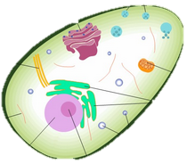
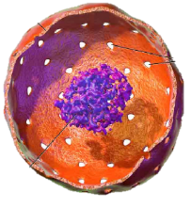
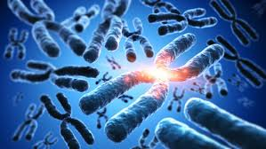
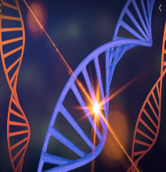
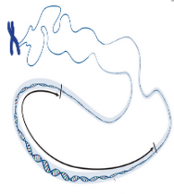
তোমরা কী বলতে পারবে এই ছবিগুলো কিসের?
কোষ
নিউক্লিয়াস
ক্রোমোজোম
ডিএনএ
জিন
জীবের ক্ষুদ্রতম একক হলো কোষ। কোষের প্রাণ কেন্দ্রকে নিউক্লিয়াস বলা হয়। এই নিউক্লিয়াসের ভিতরে বিশেষ কিছু পেঁচানো বস্তু আছে যাকে বলা হয় ক্রোমোজোম। ক্রোমোজোমের মধ্যে আবার চেইনের মতো পেঁচানো কিছু বস্তু থাকে যাকে ডিএনএ বলা হয়। এই ডিএনএ অনেক অংশে ভাগ করা যায়। এর এক একটি নির্দিষ্ট অংশকে বলে জিন।

Slide 6
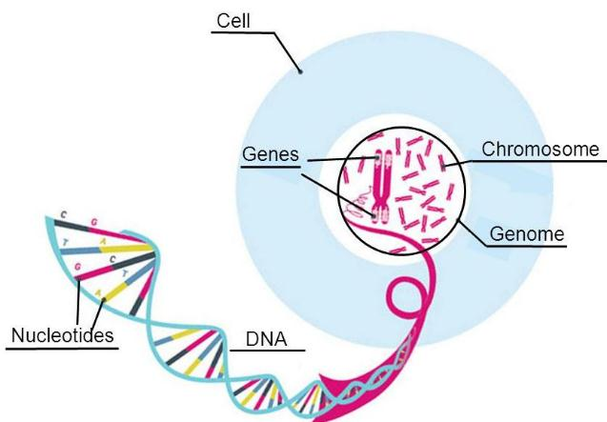
জিন সনাক্তকরণ সাইকেল নিম্নরুপ:

Slide 7
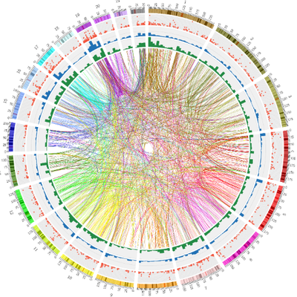
নিচের ছবিতে কি দেখা যাচ্ছে?
জিনোম
এক সেট পূর্ণাঙ্গ জিনকে জিনোম বলে।

Slide 8
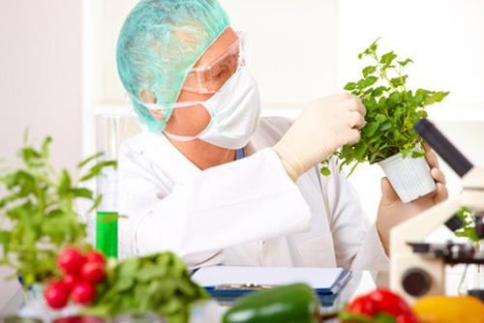
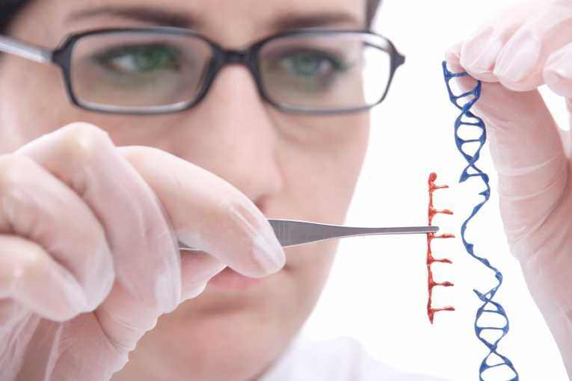
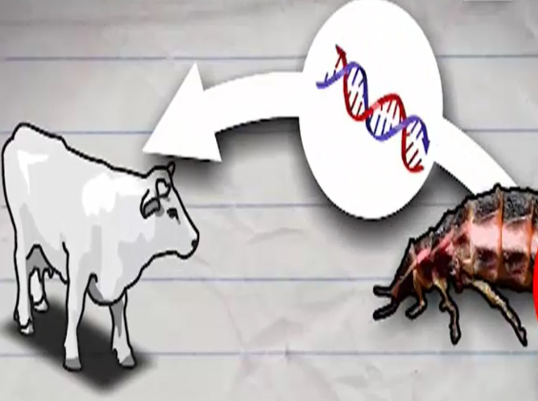
নিচের ছবিগুলো কী ধরণের কাজ সম্পর্কিত?
বায়োটেকনোলোজি
অর্থাৎ জিনকে পরিকল্পনা মোতাবেক ব্যবহারের কৌশল, নিয়ম-কানুন বা সঠিক ব্যবহারকে জেনেটিক ইঞ্জিনিয়ারিং বলে।
বায়োটেকনলোজির মাধ্যমে কোন জীবের জিনোমকে নিজের সুবিধা অনুযায়ী সাজিয়ে নেওয়াকেই জেনেটিক ইঞ্জিনিয়ারিং বা জেনেটিক মডিফিকেশন বলে।

Slide 9
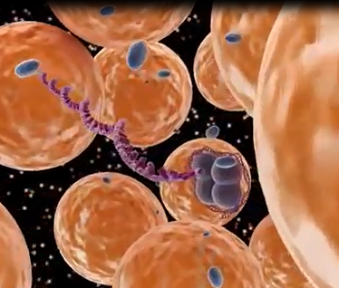
একক কাজ
জেনেটিক ইঞ্জিনিয়ারিং সম্পর্কে সংক্ষেপে লিখ।

Slide 10
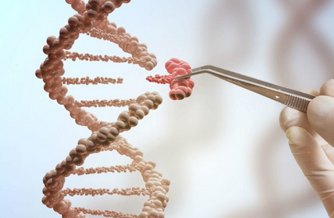
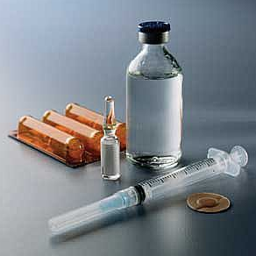
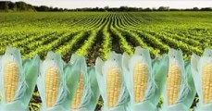
নিচের ছবিতে কী দেখা যাচ্ছে?
চিকিৎসা
, গবেষণা
কৃষি, গবেষণা, চিকিৎসা ও শিল্পসহ অন্যান্য অনেক ক্ষেত্রে জেনেটিক ইঞ্জিনিয়ারিং এর ব্যাপক ব্যবহার।

Slide 11
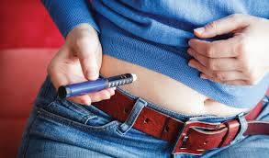
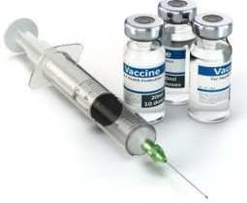
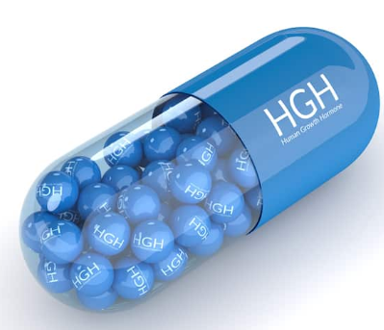
নিচের ছবিতে কী দেখতে পাচ্ছ?
হিউম্যান গ্রোথ হারমোন
হিউম্যান আলবুনিন
ভ্যাকসিন
ইনসুলিন
চিকিৎসা বিজ্ঞানে জেনেটিক ইঞ্জিনিয়ারিং এর ব্যাপক ব্যবহার পরিলক্ষিত হচ্ছে।

Slide 12
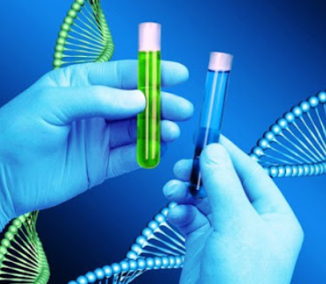
নিচের ছবিতে কী দেখতে পাচ্ছ?
অপরাধী সনাক্তকরণ
বাবা মা সনাক্তকরণ
ডিএনএ পরীক্ষার মাধ্যমে অপরাধী সনাক্তকরণ এবং সন্তানের পিতৃত্ব ও মাতৃত্ব নির্ণয় করার অন্যতম পদ্ধতি জেনেটিক ইঞ্জিনিয়ারিং।
কয়লা ও গ্যাস খনিতে মিথেন মুক্ত করার কাজে, আকরিক থেকে ধাতব পদার্থ, যেমন- সোনা, ইউরোনিয়াম, তামা ইত্যাদি আহরণ, বোন ধ্বংসকারী পোকা দমনে, আলু, টমেটো পচনরোধে জেনেটিক ইঞ্জিনিয়ারিং কাজে লাগানো হয়।

Slide 13
কী বুঝলে?
নিচের ডায়াগ্রামের প্রতি লক্ষ্য কর:
কৃষি
১। শস্য বৃদ্ধি ও রোগ প্রতিরধ ক্ষমতা বাড়ানো।
২। নতুন উপাদান উৎপাদন করা।
৩। শস্যের গুনগত মান বৃদ্ধি করা।
৪। প্রতিকুল অবস্থা থেকে শস্যকে রক্ষা করা।
জেনেটিক ইঞ্জিনিয়ারিং এর মাধ্যমে কৃষিতে উৎপাদনের লক্ষ্য ৪ টি।

Slide 14
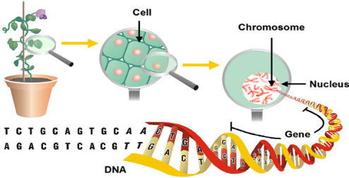
জোড়ায় কাজ
কৃষি ক্ষেত্রে জেনেটিক ইঞ্জিনিয়ারিং এর ভূমিকা বর্ণনা কর।

Slide 15
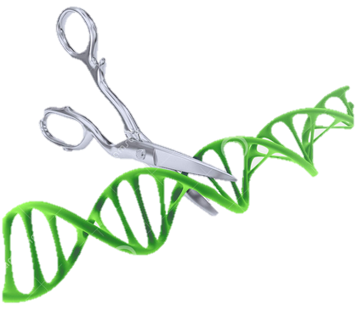
তোমরা জানো জেনেটিক ইঞ্জিনিয়ারিং এর মাধ্যমে জীবের বৈশিষ্ট্যের পরিবর্তন কীভাবে হয়?
ডিএনএ কর্তন
সর্বপ্রথম যে জিনকে তার বৈশিষ্ট্য পরিবর্তন করা হবে তাকে আলাদা করা।

Slide 16
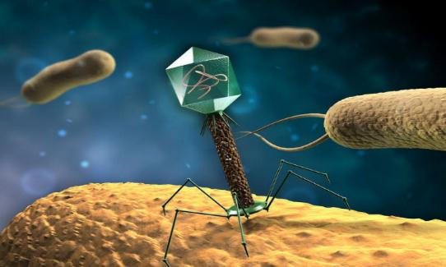
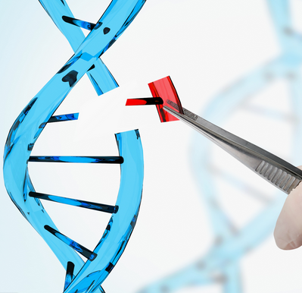
জিন প্রতিস্থাপনের উপায় কয়টি?
২ টি।
ব্যাকটেরিয়া কোষে ডিএনএ প্রতিস্থাপন
সাধারণভাবে ডিএনএ প্রতিস্থাপন
প্রথমতঃ কোন নিয়ম না মেনে দৈবচয়নভাবে জিন প্রতিস্থাপন করা। দ্বিতীয়তঃ ডিএনএ টি একটি নির্দিষ্ট স্থানে প্রতিস্থাপন করা হয়। তাপ ও ইলেক্ট্রনিক শক দিয়ে ডিএনএ কে একটি ব্যাকটেরিয়া কোষে ঢোকানো হয়।

Slide 17
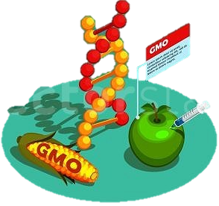
বলতে পারবে GMO কী?
যেই ডিএনএ নতুন জিনকে তৈরি করবে তাকে একটি ব্যাকটেরিয়াতে রুপান্তর করা হয়। তারপর ব্যাকটেরিয়া উদ্ভিদের মধ্যে এক ধরণের টিউমার তৈরি করবে এবং তা থেকে প্রাকৃতিকভাবে নতুন GMO (Genetically Modified Organism) তৈরি হবে।

Slide 18
দলগত কাজ
নতুন জিন তৈরি করার পদ্ধতি যুক্তি সহকারে বুঝিয়ে লিখ।

Slide 19
মূল্যায়ন
1. ক্রোমোজোম কী?
2. ডিএনএ (DNA) কাকে বলে?
3. কোন কোন জায়গায় জেনেটিক ইঞ্জিনিয়ারিং কাজে লাগানো হয়?
৪. চিকিৎসা বিজ্ঞানে জেনেটিক ইঞ্জিনিয়ারিং কী অবদান রেখেছে?
৫. উচ্চ ফলনশীল শস্য উৎপাদনে কোন প্রযুক্তি ব্যবহার করা হয়?
৬. কীভাবে জিনের বৈশিষ্ট্য পরিবর্তন করা যায়?

Slide 20
বাড়ির কাজ
“জেনেটিক ইঞ্জিনিয়ারিং চিকিৎসা ও কৃষি বিজ্ঞানে এক নতুন পৃথিবীর । জন্ম দিয়েছে”- উক্তিটি সম্পর্কে তোমার মতামত ব্যক্ত কর।

Slide 21
আজকের ক্লাশে সবাইকে ধন্যবাদ

